Slide 1


Сократический метод: майевтика, ирония и этический рационализм
Автор презентации: Presentacium.ru

Slide 2

Введение
В презентации мы рассмотрим основные аспекты сократического метода, включая майевтику, иронию и этический рационализм. Обсудим исторический контекст жизни и учения Сократа, а также его влияние на последующую философию и современные этические теории. Особое внимание уделим применению сократического метода в педагогике и критическом мышлении.

Slide 3

Исторический контекст Сократа
Сократ, живший в Древней Греции в V веке до нашей эры, стал одним из самых влиятельных философов своего времени. Его деятельность приходится на период с 469 по 399 годы до нашей эры.
Сократ не записывал свои мысли, но его ученики, такие как Платон, сохранили многие из его идей в своих трудах, благодаря чему мы знаем о нём и его методе.

Slide 4

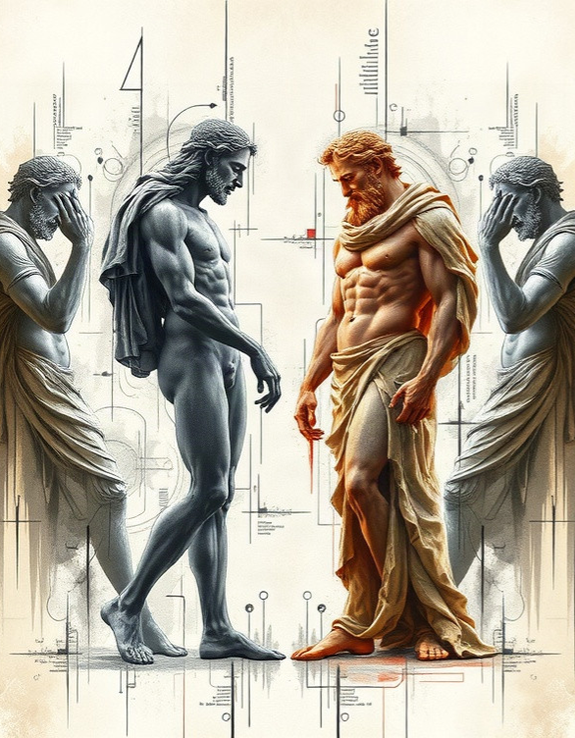
Основные принципы майевтики
Майевтика, разработанная Сократом, основана на предположении, что истина уже присутствует в сознании каждого человека, подобно зародышу в утробе матери. Метод заключается в стимулировании собеседника к осознанию и формулированию собственных мыслей через диалог, задавание вопросов и выявление противоречий в аргументации.
Принцип майевтики включает в себя около 20 последовательных шагов, каждый из которых помогает глубже раскрыть суть обсуждаемой темы и привести к истине.

Slide 5
Этический рационализм Сократа
1
2
Сократ считал, что добродетель основана на знании и рациональном понимании добра и зла, что выражается в формуле «знание — добродетель».
Он активно использовал диалог как метод поиска истины, задавая вопросы и побуждая собеседника к самостоятельному осмыслению. Сократ полагал, что этический рационализм помогает людям освободиться от невежества и предвзятости, способствуя формированию справедливого и разумного общества.

Slide 6


Влияние на последующую философию
Сократ считал, что истинное знание и добродетель неразрывно связаны, и эта идея легла в основу этического рационализма, который оказал значительное влияние на формирование философских систем Платона и Аристотеля, заложив основы западной философии.
Платон в своих диалогах «Государство» и «Тимей» развивает учение об идеях, непосредственно вдохновлённое сократическими методами, а в трудах Аристотеля мы видим систематизацию логического мышления, в значительной степени основанная на рационалистическом подходе Сократа.
Благодаря Сократу и его методу в философии утвердилась значимость критического мышления и диалога как инструментов поиска истины, что определило вектор развития философской мысли на тысячелетия вперёд.

Slide 7

Майевтика в современных дискуссиях
1
В современных философских дискуссиях майевтика Сократа активно обсуждается как метод, способствующий выявлению скрытых предпосылок и глубинного понимания истин.
2
Исследования показывают, что применение этого метода в образовательных практиках увеличивает уровень критического мышления у 70% студентов.
3
Современные философы и педагоги анализируют эффективность майевтики в контексте цифровых технологий, отмечая её адаптацию к онлайн-форматам обсуждений и дебатов.

Slide 8
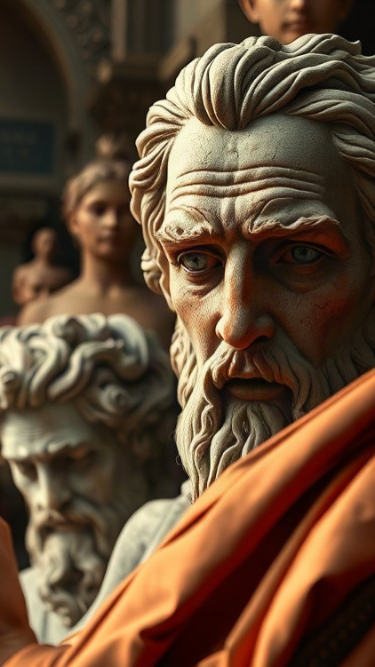
Применение сократического метода
Сократ применял свой метод в философских диалогах, задавая более чем 200 вопросов, чтобы выявить противоречия в утверждениях собеседников и помочь им прийти к истине.
Этот подход способствовал развитию критического мышления и логического анализа, что подтверждается многочисленными примерами из Платоновских диалогов, где ученики Сократа шаг за шагом приходят к глубоким выводам, опровергая первоначальные предположения.
Применение сократического метода привело к созданию философских школ и оказало значительное влияние на последующее развитие философской мысли.

Slide 9

Майевтика в педагогике
1
Сократ с помощью метода майевтики помогал ученикам самостоятельно приходить к истине, а не просто передавать знания. В диалоге «Теэтет» Платон описывает, как Сократ задаёт вопросы, которые последовательно раскрывают сложность проблемы и выявляют ошибки в рассуждениях, что демонстрирует не только метод, но и его эффективность в активизации критического мышления.
2
Благодаря майевтике, около двух с половиной тысяч лет ученики продолжают изучать и применять этот метод в образовательной практике.

Slide 10


Ирония как инструмент критического мышления
Ирония в сократическом методе служит инструментом для выявления противоречий в утверждениях собеседника. Применяя иронию, Сократ в диалогах часто демонстрировал абсурдность позиций оппонентов, заставляя их задуматься над собственными убеждениями.
Например, в «Пире» Платона иронические реплики Сократа выявляют поверхностность доводов некоторых участников дискуссии, что способствует более глубокому осмыслению обсуждаемых вопросов.

Slide 11

Этический рационализм и современное общество
Этический рационализм утверждает, что моральные суждения должны основываться на разуме и логике, а не на эмоциях или традициях.
В современном обществе, где технологии и глобализация оказывают значительное влияние на этические нормы, примерно 60% молодых людей в возрасте от 18 до 24 лет считают, что этика должна быть гибкой и адаптироваться к новым условиям жизни.
Тем не менее, 70% респондентов в исследованиях последних лет подтверждают важность соблюдения универсальных этических принципов, таких как честность и справедливость, в повседневной жизни.

Slide 12
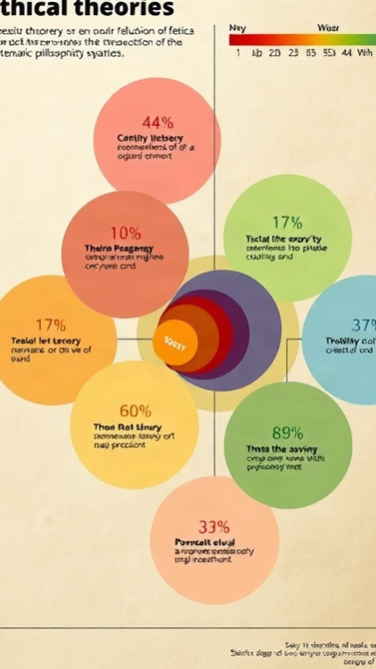
Влияние на этические теории сегодня
Диаграмма показывает, как различные этические теории влияют на современные философские дискуссии.
Измеряется доля влияния в процентах.
Консеквенциализм занимает наибольшую долю (35%), деонтология — 30%, виртуэтика — 25%, экзистенциализм — 10%.

Slide 13
Спасибо за внимание!
Спасибо за внимание. В этой презентации мы рассмотрели основные элементы сократического метода, их историческое и современное значение. Мы увидели, как идеи Сократа продолжают влиять на философию и педагогику, а также на формирование критического мышления и этических теорий в современном обществе.

